Slide 1
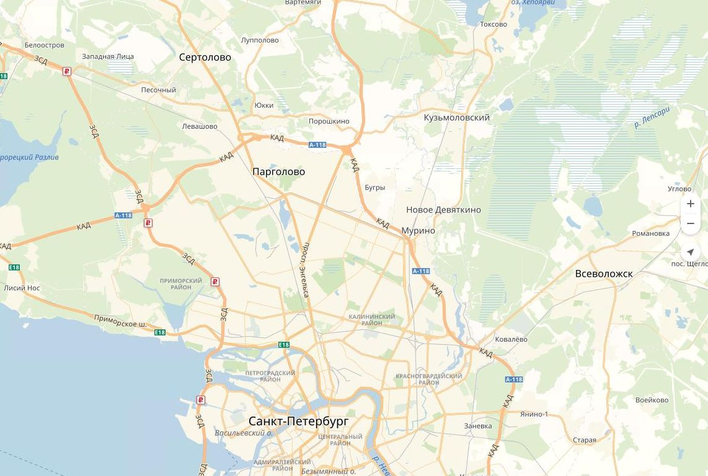
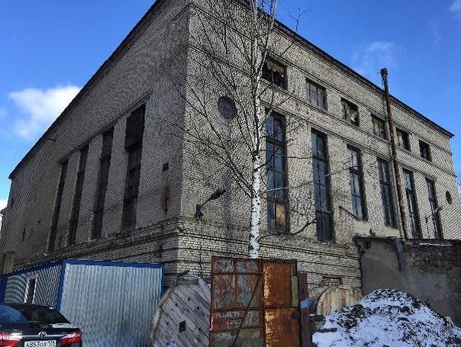
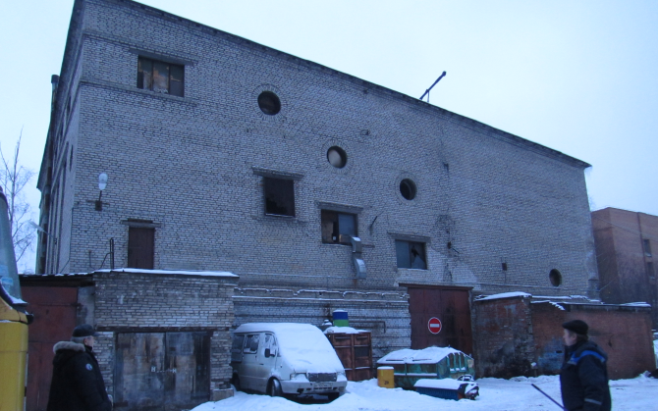
Нежилое здание г. Санкт-Петербург, 2-й Муринский пр., дом 28, лит. Ж
Земельный участок
Аукцион на понижение
Начальная стоимость 22 900 000 руб.
Цена отсечения 16 950 000 руб.
Начало приема заявок 15.12.2020, 12.00
Окончание приема заявок 18.01.2021, 08.00
Право: аренда до 2060г.
Кадастровый номер: 78:36:0536701:16
Обременения : защитная зона объекта культурного наследия
Категория земель: земли населенных пунктов
ВРИ: для размещения объектов науки
Здания
Кадастровый номер: 78:36:0536701:2011
Площадь: 1 456,5 кв. м.
Право: собственность
Обременения : нет
Состояние: требует ремонта
Инженерные коммуникации (мощности)
Электричество: отсутствует
Водоснабжение: централизованное
Канализация: централизованная
Теплоснабжение: централизованное
Газоснабжение: отсутствует
Контактная информация
Марышев Михаил Вениаминович
(812) 346-90-29 доб. 41-53
mmv@khlopin.ru
Ссылка на ЭТП:https://www.roseltorg.ru/procedure/COM10122000034

